Slide 2

SINH HỌC 12

Slide 3
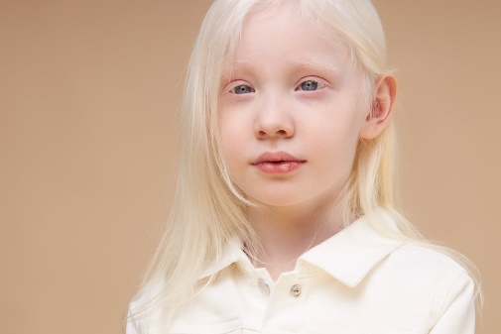
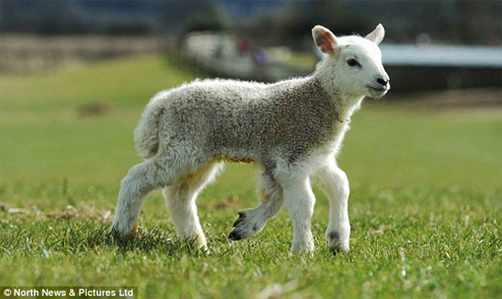
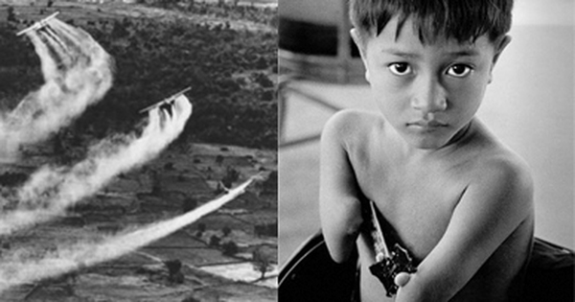
H1
H2
H1
H2
H3
H3

Slide 4

Điều hòa hoạt động của gene là gì?

Slide 5
Mô hình cấu trúc Operon Lac gồm những vùng nào?

Slide 6
Dựa vào cơ chế điều hoà biểu hiện gene của operon Lac, hãy cho biết ý nghĩa của điều hoà biểu hiện gene đối với quá trình trao đổi chất ở sinh vật.

Slide 7
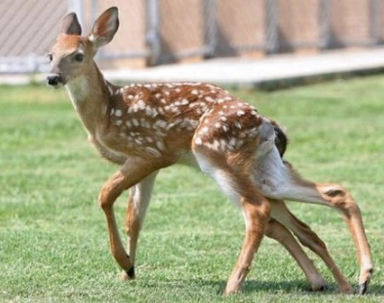
CH Khóa: Hiện tượng trên là gì? Tại sao con cái sinh ra lại có những bệnh tật như vậy?

Slide 8

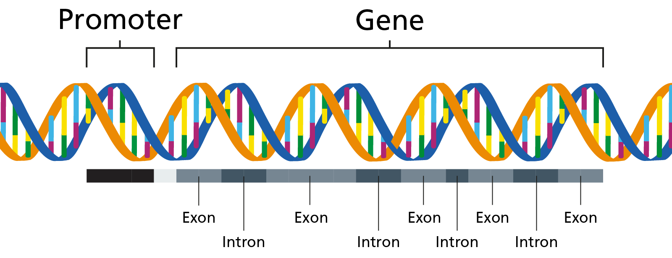
BÀI 4:
HỆ GENE, ĐỘT BIẾN GENE VÀ CÔNG NGHỆ GENE

Slide 9

I. HỆ GENE
PHIẾU HỌC TẬP SỐ 1
CH1 | Hệ gene là gì?
CH2 | Đọc thông tin trong Bảng 4.1, hãy nhận xét tính đặc trưng về hệ gene ở một số loài sinh vật.
CH3 | Đọc đoạn thông tin và quan sát Hình 4.1, hãy cho biết: a) Kết quả của dự án Hệ gene người là gì? b) Hiện nay, giải mã hệ gene người đang được ứng dụng trong những lĩnh vực nào? Cho ví dụ.

Slide 10
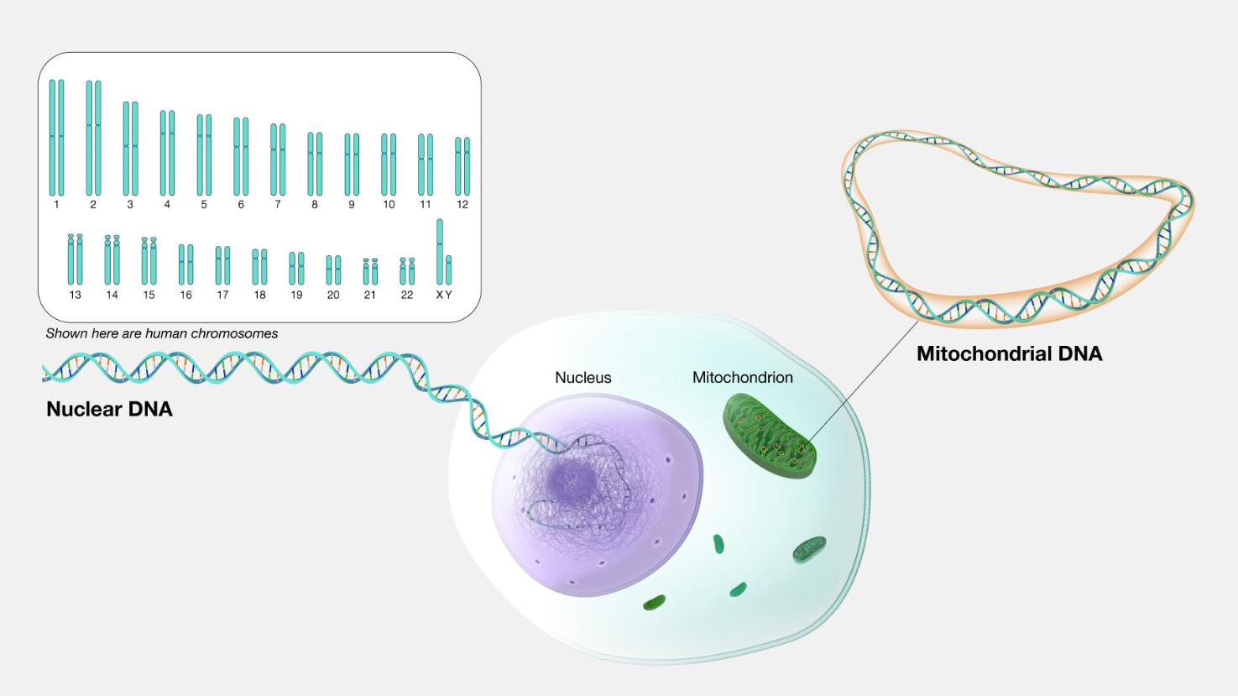



I. HỆ GENE
1. Khái niệm hệ gene
Hệ gene là gì?
Hệ gene (genome) là toàn bộ trình tự các nucleotide trên DNA có trong tế bào của cơ thể sinh vật. Tuỳ theo số lượng nhiễm sắc thể trong tế bào mà hệ gene được chia thành hệ gene đơn bội (sinh vật nhân sơ, giao tử của sinh vật nhân thực) và hệ gene lưỡng bội (tế bào sinh vật nhân thực).

Slide 11
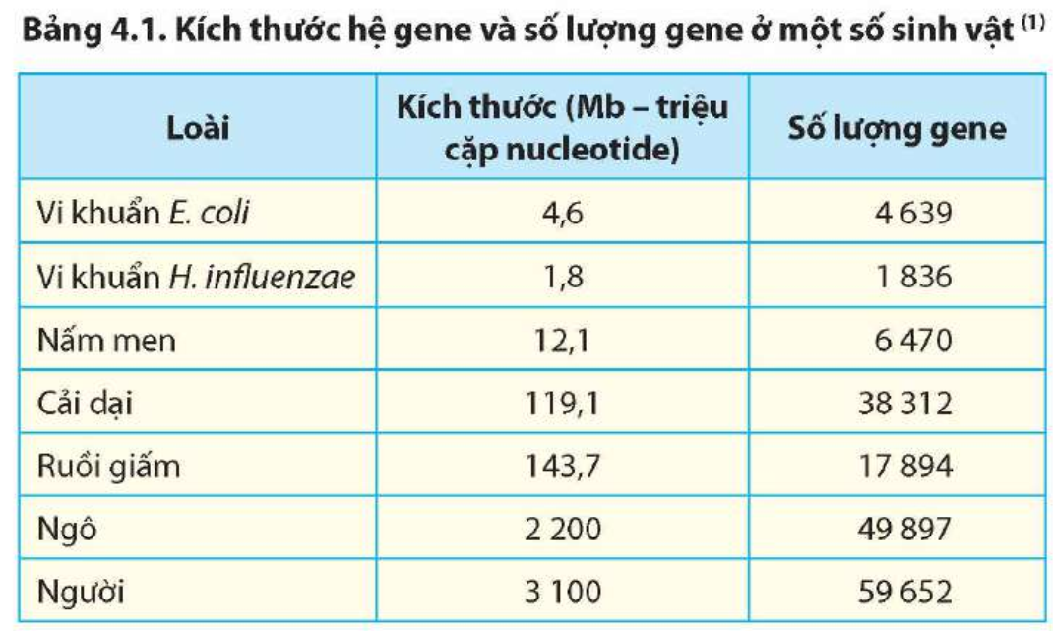
I. HỆ GENE
1. Khái niệm hệ gene
Đọc thông tin trong Bảng 4.1, hãy nhận xét tính đặc trưng về hệ gene ở một số loài sinh vật.
Các loài sinh vật khác nhau có hệ gene đặc trưng về kích thước hệ gene (được tính bằng hàm lượng DNA) và số lượng gene.

Slide 12
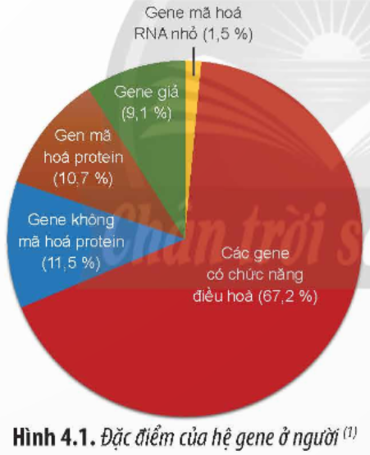
I. HỆ GENE
2. Thành tựu và ứng dụng giải mã hệ gene người
Đọc đoạn thông tin và quan sát Hình 4.1, hãy cho biết:
a) Kết quả của dự án Hệ gene người là gì?
b) Hiện nay, giải mã hệ gene người đang được ứng dụng trong những lĩnh vực nào? Cho ví dụ.

Slide 13
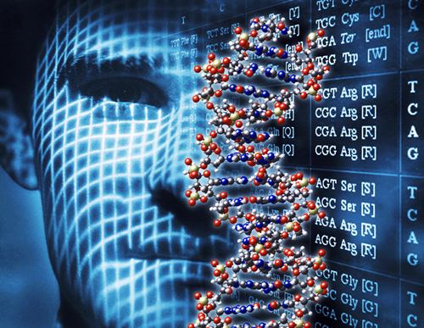
I. HỆ GENE
2. Thành tựu và ứng dụng giải mã hệ gene người
a) Thông qua phân tích trình tự nucleotide, các nhà khoa học có thể đưa ra bản đồ chi tiết về toàn bộ các gene trong hệ gene ở người (gồm cả các gene mã hóa và những trình tự không mã hóa), từ đó, có thể xác định các gene liên quan đến nhiều bệnh di truyền, đồng thời là cơ sở để nghiên cứu các phương pháp chẩn đoán và điều trị bệnh.

Slide 14
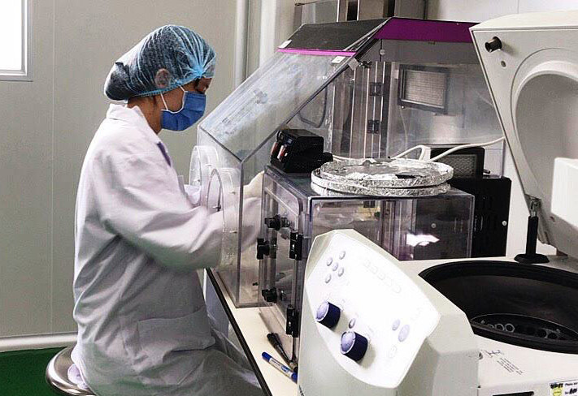
I. HỆ GENE
2. Thành tựu và ứng dụng giải mã hệ gene người
b) Hiện nay, giải mã hệ gene người đang được ứng dụng trong những lĩnh vực:
- Y học: sử dụng liệu pháp nhắm trúng đích trong điều trị ung thư.
- Giám định pháp y và khoa học hình sự: cung cấp thông tin trong lĩnh vực pháp ý và khoa học hình sự thông qua so sánh trình tự gene ở người.
- Di truyền học và sinh học phân tử: nghiên cứu sự phát triển cá thể, cơ chế gây bệnh di truyền ở người.

Slide 15
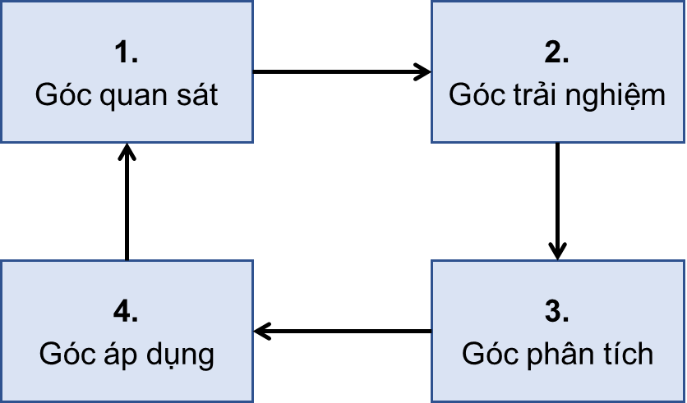
II. ĐỘT BIẾN GENE

Slide 16
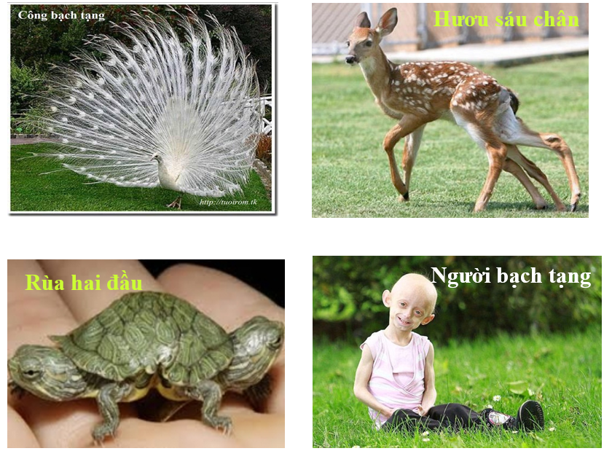
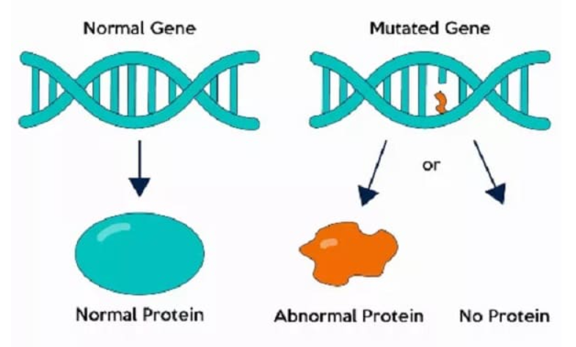
II. ĐỘT BIẾN GENE
1. GÓC QUAN SÁT
Xác định thế nào là gene đột biến và ảnh hưởng của đột biến gene đến sinh vật.

Slide 17
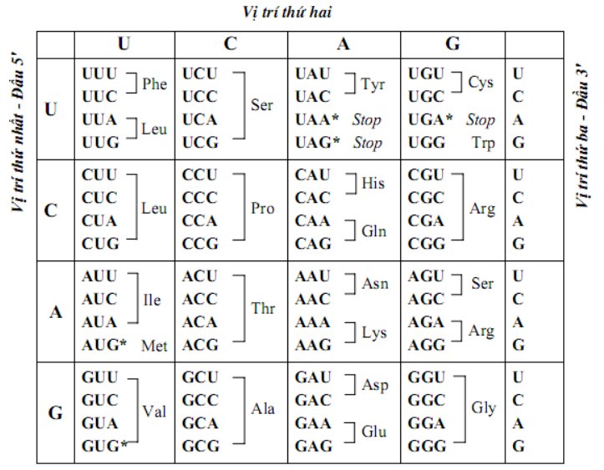
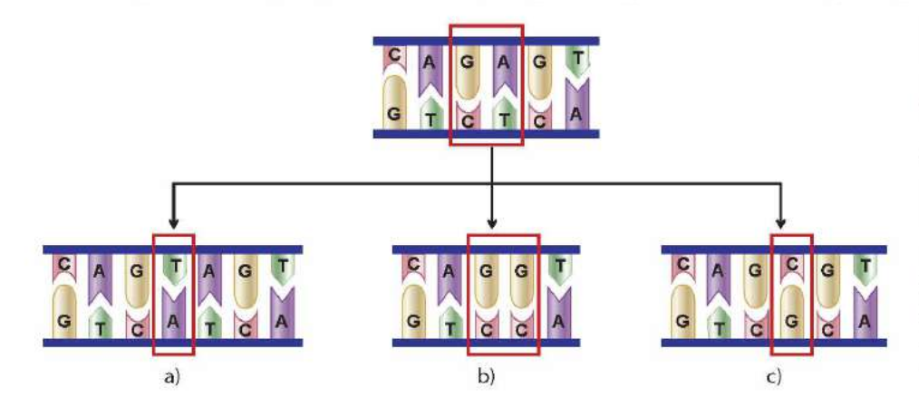
II. ĐỘT BIẾN GENE
2. GÓC TRẢI NGHIỆM
Các dạng đột biến gene (Có thể sử dụng mô hình)

Slide 18
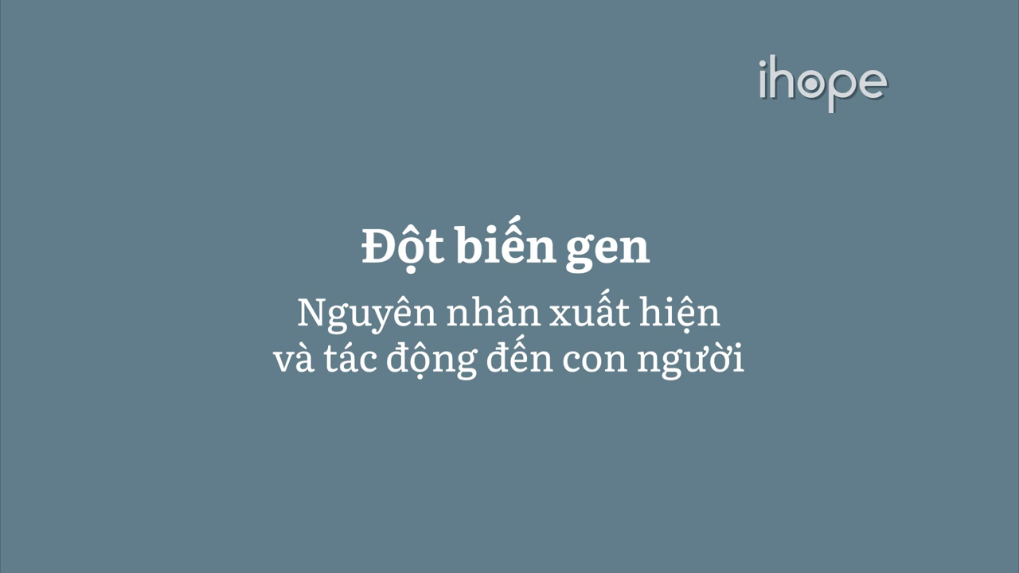
II. ĐỘT BIẾN GENE
3. GÓC PHÂN TÍCH
Xác định nguyên nhân và cơ chế phát sinh đột biến gene.

Slide 19
II. ĐỘT BIẾN GENE
4. GÓC ÁP DỤNG
Vận dụng các kiến thức đã tìm hiểu để trình bày vai trò của đột biến gene trong tiến hoá, trong chọn giống và trong nghiên cứu di truyền

Slide 20
II. ĐỘT BIẾN GENE
PHIẾU HỌC TẬP SỐ 2
CH1 | Quan sát Hình 4.2, hãy cho biết thế nào là gene đột biến và ảnh hưởng của đột biến gene sinh vật.
CH2 | Quan sát Hình 4.3, hãy: a) Xác định các dạng đột biến điểm. b) Dự đoán sự thay đổi của gene (số lượng và trình tự nucleotide, số liên kết hydrogen) và protein sẽ bị ảnh hưởng như thế nào trong mỗi dạng đột biến đó.
CH3 | Tại sao thường xuyên tiếp xúc trực tiếp với ánh nắng mặt trời có thể gây đột biến gene? Nêu nguyên nhân gây đột biến gene.
CH4 | a. Quan sát Hình 4.4, dự đoán dạng đột biến gene khi có mặt nucleotide dạng hiếm. Vẽ sơ đồ hình minh hoạ cơ chế phát sinh đột biến. b. Quan sát Hình 4.5, mô tả cơ chế phát sinh đột biến gene khi có sự tác động của 5-BU.
CH5 | Trình bày vai trò của đột biến gene. Cho ví dụ.

Slide 21
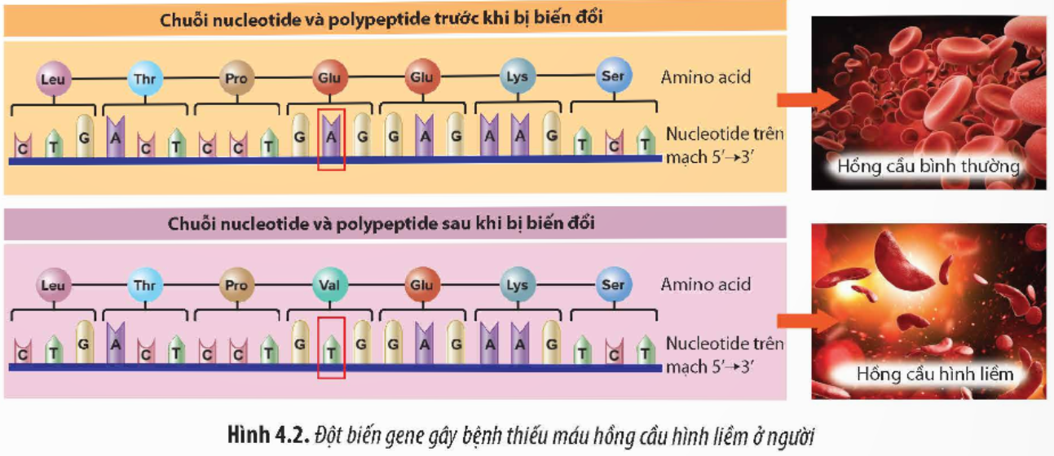
II. ĐỘT BIẾN GENE
1. Khái niệm đột biến gene
CH1: Quan sát Hình 4.2, hãy cho biết thế nào là gene đột biến và ảnh hưởng của đột biến gene sinh vật.
Gene đột biến là gene có trình tự nucleotide bị thay đổi so với bình thường. Đột biến gene có thể có hại cho sinh vật do làm giảm sức sống, phát sinh các bệnh và tật di truyền. Ví dụ: Đột biến thay thế cặp A - T thành cặp T - A trên gene mã hoá chuỗi ß globin gây bệnh thiếu máu hồng cầu hình liềm dẫn đến sự biến dạng của tế bào hồng cầu, hồng cầu bị vỡ, các tế bào bị vón cục gây tắc nghẽn các mạch máu nhỏ, tổn thương nhiều cơ quan,…

Slide 22
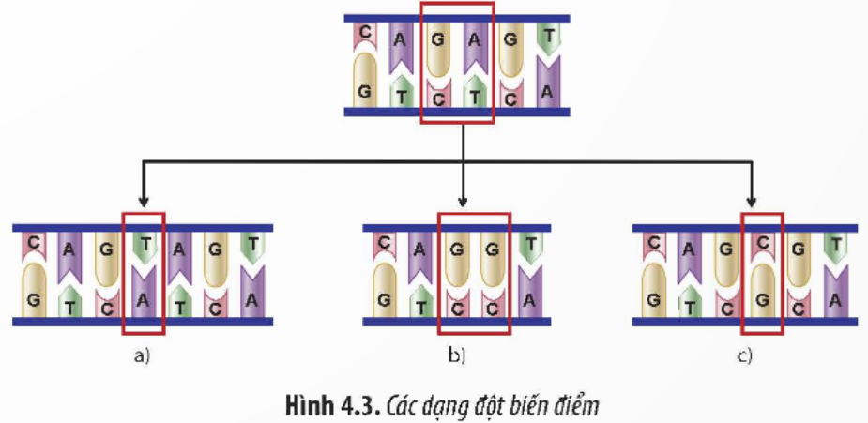
II. ĐỘT BIẾN GENE
2. Các dạng đột biến gene
CH2: Quan sát Hình 4.3, hãy:
a) Xác định các dạng đột biến điểm.
b) Dự đoán sự thay đổi của gene (số lượng và trình tự nucleotide, số liên kết hydrogen) và protein sẽ bị ảnh hưởng như thế nào trong mỗi dạng đột biến đó.

Slide 23
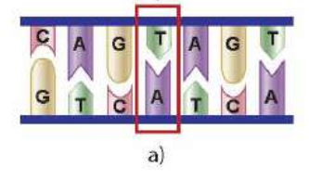
II. ĐỘT BIẾN GENE
2. Các dạng đột biến gene
Hình a) Đột biến thêm một cặp nucleotide: Thêm một cặp T - A: số lượng nucleotide và số liên kết hydrogen của gene tăng, trình tự nucleotide của gene bị thay đổi từ vị trí xảy ra đột biến trở về sau.

Slide 24
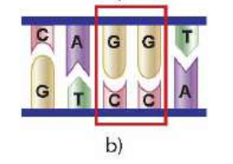
II. ĐỘT BIẾN GENE
2. Các dạng đột biến gene
Hình b) Đột biến mất một cặp nucleotide: Mất một cặp A - T: số lượng nucleotide và số liên kết hydrogen của gene giảm, trình tự nucleotide của gene bị thay đổi từ vị trí xảy ra đột biến trở vê sau.

Slide 25
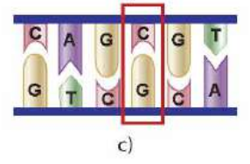
II. ĐỘT BIẾN GENE
2. Các dạng đột biến gene
Hình c) Đột biến thay thế một cặp nucleotide: Thay thế một cặp A - T bằng một cặp C - G: số lượng nucleotide không đổi, số liên kết hydrogen của gene tăng một liên kết, trình tự nucleotide của gene bị thay đổi ở một bộ ba.

Slide 26
II. ĐỘT BIẾN GENE
2. Các dạng đột biến gene
- Đột biến thay thế một cặp nucleotide: Một cặp nucleotide trong gene được thay thế bằng một cặp nucleotide khác, có thể làm thay đổi trình tự amino acid trong chuỗi polypeptide và thay đổi chức năng của protein.
- Đột biến mất hoặc thêm một cặp nucleotide: Đột biến làm cho gene bị mất hoặc thêm một cặp nucleotide sẽ làm thay đổi khung đọc mã di truyền từ vị trí xảy ra đột biến trở về sau (đột biến dịch khung) dẫn đến làm thay đổi trình tự amino acid trong chuỗi polypeptide và thay đổi chức năng của protein.

Slide 27
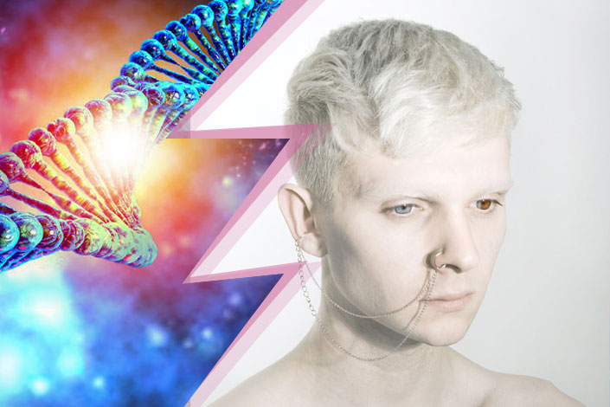
II. ĐỘT BIẾN GENE
3. Nguyên nhân và cơ chế phát sinh đột biến gene
a. Nguyên nhân phát sinh đột biến gene
CH3: Tại sao thường xuyên tiếp xúc trực tiếp với ánh nắng mặt trời có thể gây đột biến gene? Nêu nguyên nhân gây đột biến gene.

Slide 28
II. ĐỘT BIẾN GENE
3. Nguyên nhân và cơ chế phát sinh đột biến gene
a. Nguyên nhân phát sinh đột biến gene
* Thường xuyên tiếp xúc trực tiếp với ánh năng mặt trời có thể gây đột biến vì: Ánh nắng mặt trời có chứa các tia tử ngoại (UV). Tia UV có thể gây đứt gãy các liên kết trong phân tử DNA hoặc có thể làm cho hai base thymine kế nhau trên cùng một mạch liên kết với nhau làm biến dạng DNA, dẫn tới ung thư các dạng như u hắc tố, ung thư liên bào đáy, u tế bào vảy, u tuyến bã,…

Slide 29
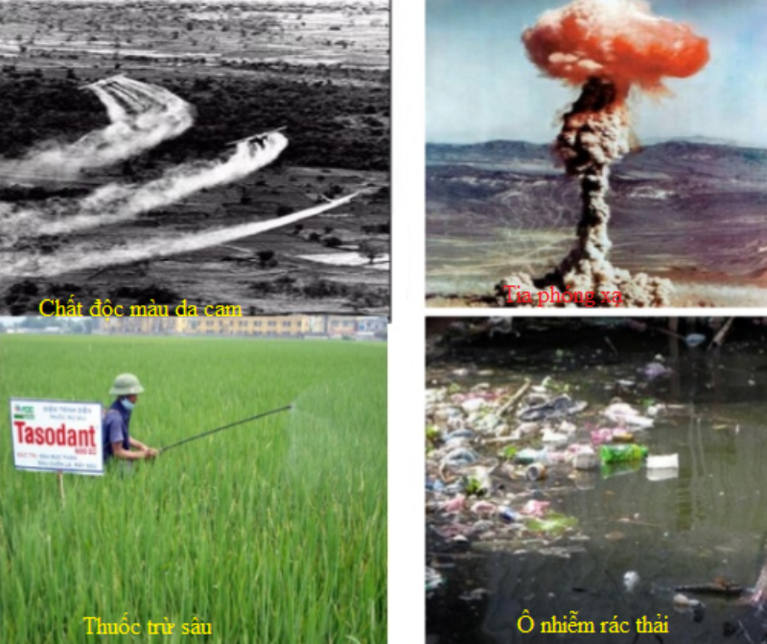
II. ĐỘT BIẾN GENE
3. Nguyên nhân và cơ chế phát sinh đột biến gene
a. Nguyên nhân phát sinh đột biến gene
* Nguyên nhân phát sinh đột biến gene:
- Do những rối loạn sinh lí, hoá sinh của tế bào dẫn đến sai sót trong quá trình nhân đôi DNA, gây biến dạng DNA hoặc biến đổi cấu trúc hoá học của các nucleotide.
- Do Sự tác động của các tác nhân gây đột biến gồm:
+ Tác nhân vật lí: tia phóng xạ, tia tử ngoại (tia UV), nhiệt.,.
+ Tác nhân hoá học: ethyl methanesulfonate (EMS), 5-bromouracil (5-BU), N-Nitroso-N-methylurea (NMU),.
+ Tác nhân sinh học: một số virus như viêm gan B, HPV,...cũng có thế gây nên các đột biến gene.

Slide 30
II. ĐỘT BIẾN GENE
3. Nguyên nhân và cơ chế phát sinh đột biến gene
a. Nguyên nhân phát sinh đột biến gene
- Do những rối loạn sinh lí, hoá sinh của tế bào dẫn đến sai sót trong quá trình nhân đôi DNA, gây biến dạng DNA hoặc biến đổi cấu trúc hoá học của các nucleotide.
- Do Sự tác động của các tác nhân gây đột biến gồm:
+ Tác nhân vật lí: tia phóng xạ, tia tử ngoại (tia UV), nhiệt.,.
+ Tác nhân hoá học: ethyl methanesulfonate (EMS), 5-bromouracil (5-BU), N-Nitroso-N-methylurea (NMU),.
+ Tác nhân sinh học: một số virus như viêm gan B, HPV,...cũng có thế gây nên các đột biến gene.

Slide 31
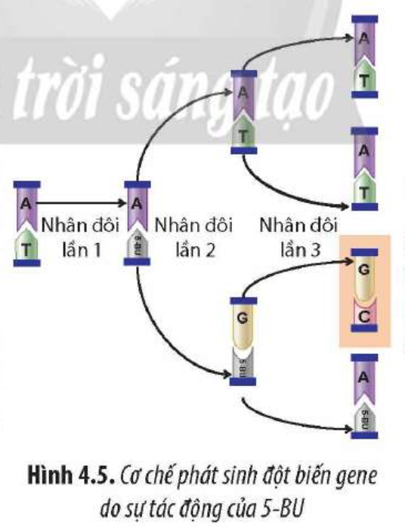
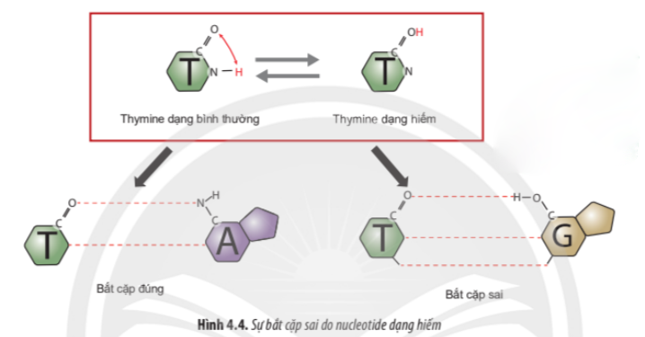
II. ĐỘT BIẾN GENE
3. Nguyên nhân và cơ chế phát sinh đột biến gene
b. Cơ chế phát sinh đột biến gene
CH4: a. Quan sát Hình 4.4, dự đoán dạng đột biến gene khi có mặt nucleotide dạng hiếm. Vẽ sơ đồ hình minh hoạ cơ chế phát sinh đột biến.
b. Quan sát Hình 4.5, mô tả cơ chế phát sinh đột biến gene khi có sự tác động của 5-BU.

Slide 32
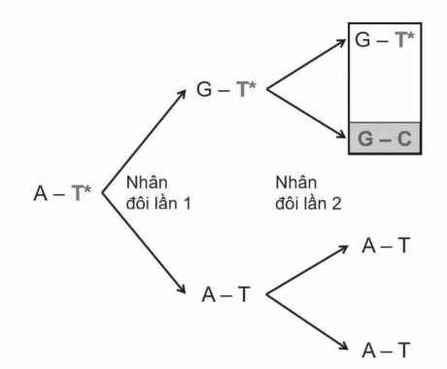
II. ĐỘT BIẾN GENE
3. Nguyên nhân và cơ chế phát sinh đột biến gene
b. Cơ chế phát sinh đột biến gene
a. Thymine dạng hiếm có thể bắt cặp bổ sung với nucleotide loại G dẫn đến phát sinh đột biến dạng thay thế cặp A - T bằng cặp C - G.
Sơ đồ minh họa:

Slide 33
II. ĐỘT BIẾN GENE
3. Nguyên nhân và cơ chế phát sinh đột biến gene
b. Cơ chế phát sinh đột biến gene
b. Khi 5-BU xuất hiện, chất này có thể kết hợp với A ở lần nhân đôi thứ nhất và với G ở lần nhân đôi thứ hai. Sau ba lần nhân đôi, chất 5-BU gây đột biến thay thế cặp A - T bằng G - C.

Slide 34
II. ĐỘT BIẾN GENE
3. Nguyên nhân và cơ chế phát sinh đột biến gene
b. Cơ chế phát sinh đột biến gene
Thông thường, sự thay đổi một nucleotide nào đó dẫn đến sự sai khác trên một mạch của phân tử DNA được gọi là tiền đột biến. Khi các tiền đột biến tiếp tục nhân đôi, sự lắp ráp các nucleotide theo mạch khuôn sai sẽ làm phát sinh các gene đột biến. Trường hợp các sai sót trong quá trình lắp ráp các nucleotide được sửa chữa sẽ làm giảm tỉ lệ phát sinh đột biến gene.
- Đột biến gene tự phát: chủ yếu do sự biến đổi cấu trúc từ nucleotide dạng thường thành nucleotide dạng hiếm có vị trí liên kết hydrogen bị thay đổi dắn đến sự bắt cặp nucleotide sai trong quá trình nhân đôi DNA (Hình 4.4).
- Đột biến gene cảm ứng: do sự tác động của các tác nhân gây đột biến dẫn đến sai sót trong quá trình nhân đôi DNA.

Slide 35
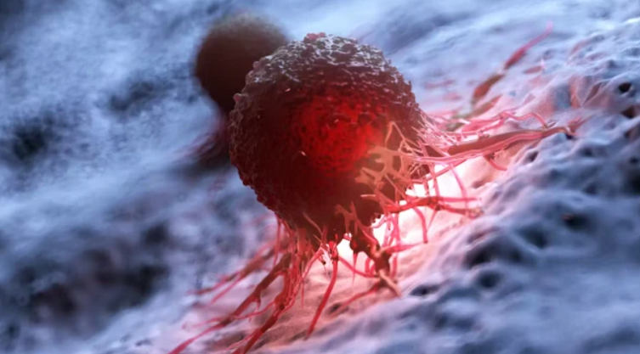
II. ĐỘT BIẾN GENE
4. Vai trò của đột biến gene
CH5: Trình bày vai trò của đột biến gene. Cho ví dụ.
- Đối với tiến hoá: Đột biến gene cung cấp nguồn nguyên liệu cho quá trình tiến hoá của sinh vật. Ví dụ: Đột biến ở vi khuẩn S. aureus hoặc S. pneumoniae hình thành các chủng mới có protein PBP (protein gắn penicillin) bị biến đổi làm giảm ái lực của protein với penicillin, dẫn đến chúng có khả năng kháng thuốc kháng sinh.

Slide 36
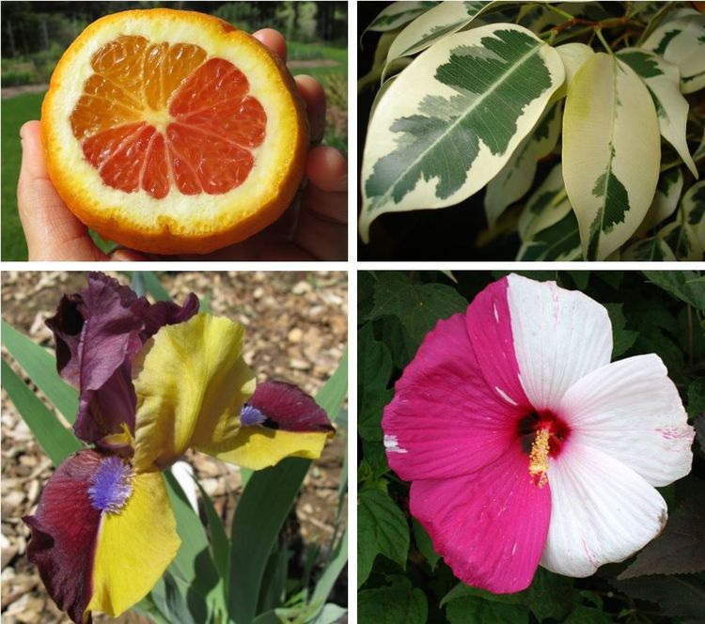
II. ĐỘT BIẾN GENE
4. Vai trò của đột biến gene
- Đối với chọn giống: Đột biến gene cung cấp nguồn nguyên liệu cho quá trình chọn, tạo giống. Con người chủ động sử dụng các tác nhân đột biến nhằm tạo ra các giống vi sinh vật và thực vật mang những đặc tính mong muốn. Ví dụ: Chiếu xạ bào tử nấm đế tạo chủng nấm Penicillium đột biến sản xuất penicillin có hoạt tính cao gấp 200 lần; gây đột biến gene ở lúa nhằm tạo các giống lúa có khả năng chịu ngập nước, chịu hạn;

Slide 37
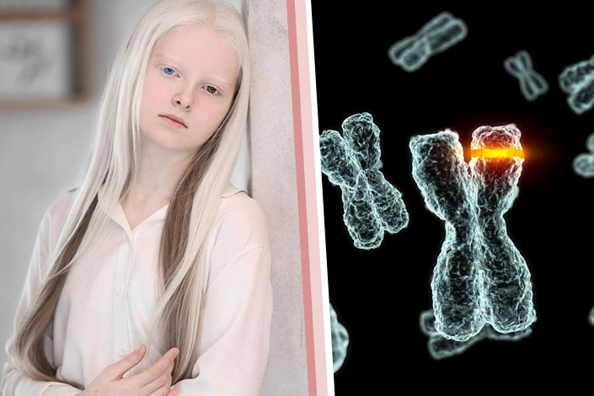
II. ĐỘT BIẾN GENE
4. Vai trò của đột biến gene
- Đối với nghiên cứu di truyền: Các thể đột biến gene tự nhiên hoặc nhân tạo được các nhà khoa học dùng trong nhiều nghiên cứu di truyền nhằm xác định các quy luật di truyền, cơ chế điều hoà biểu hiện gene, cơ chế phát sinh đột biến gene, xây dựng bảng mã di truyền, làm sáng tỏ mối quan hệ giữa gene và protein...Ví dụ: Sử dụng các dòng vi khuẩn E. coli mang các đột biến thay thế một cặp nucleotide ở những vị trí khác nhau, các nhà khoa học đã tìm ra nhiều loại codon mã hoá amino acid và ba codon kết thúc (UAG, UGA, UAA).

Slide 38
III. CÔNG NGHỆ GENE
GV chia nhóm HS giao bài về nhà trước.
- Nhóm 1,2: Tìm hiểu công nghệ DNA tái tổ hợp và trả lời các câu hỏi 9,10 SGK.
- Nhóm 3,4: Tìm hiểu tạo thực vật và động vật biến đổi gene và trả lời các câu hỏi 11,12 SGK.

Slide 39
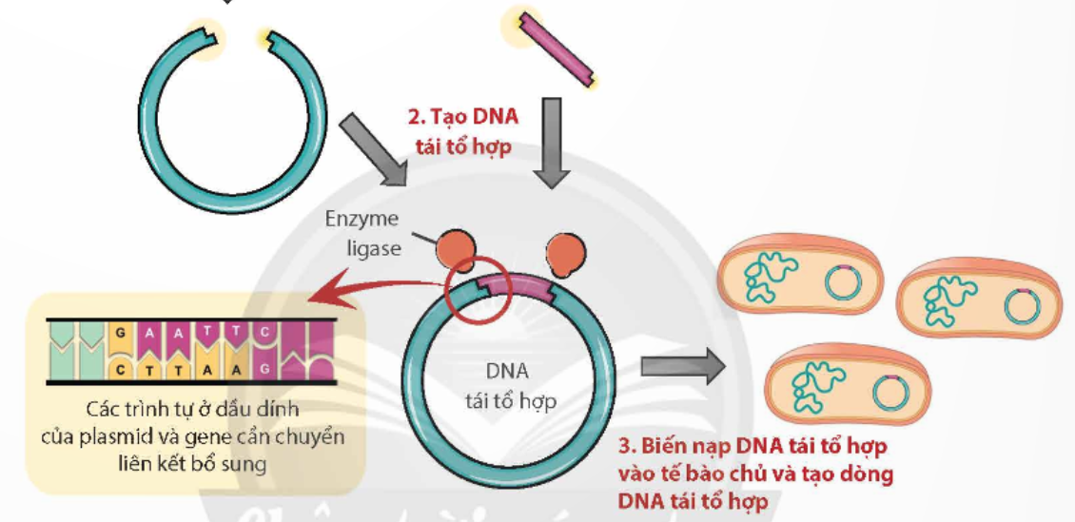
III. CÔNG NGHỆ GENE
- Nhóm 1,2: Tìm hiểu công nghệ DNA tái tổ hợp và trả lời các câu hỏi 9,10 SGK.

Slide 40
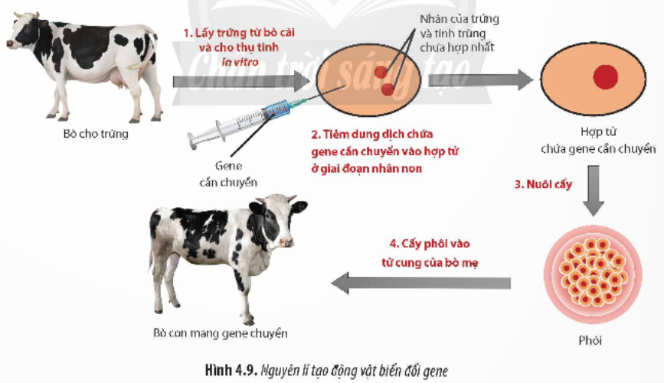
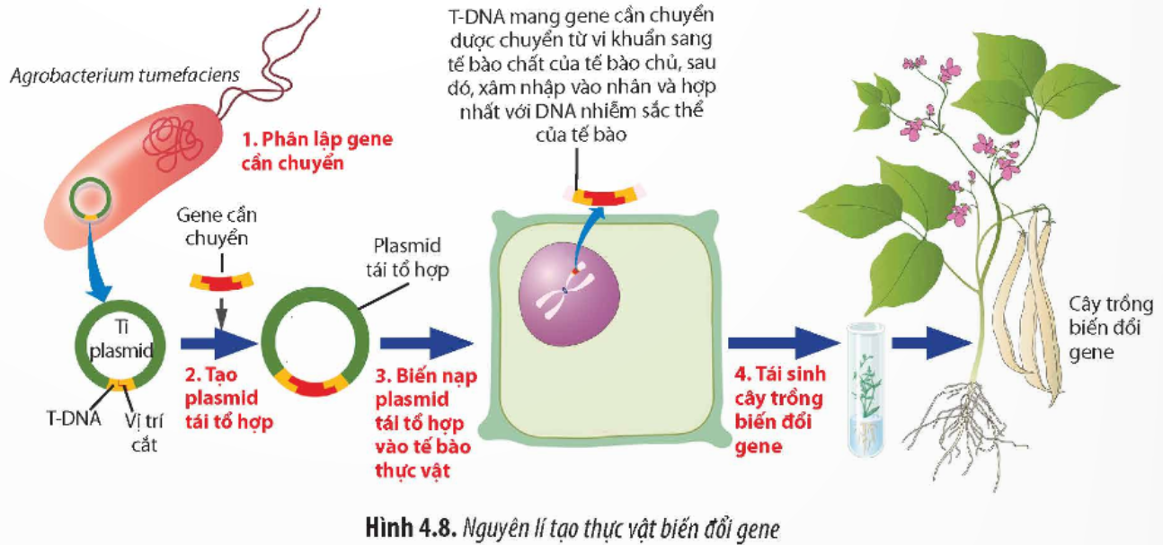
III. CÔNG NGHỆ GENE
- Nhóm 3,4: Tìm hiểu tạo thực vật và động vật biến đổi gene và trả lời các câu hỏi 11,12 SGK.

Slide 41
III. CÔNG NGHỆ GENE
1. Công nghệ DNA tái tổ hợp
CH9: Quy trình tạo DNA tái tổ hợp gồm 3 bước:
(1) Tách dòng và tạo DNA tái tổ hợp: Nguyên liệu được sử dụng là đoạn DNA hoặc gene mã hoá protein mong muốn, plasmid là loại vector được sử dụng phổ biến. Để tạo DNA tái tổ hợp, các nhà khoa học đã sử dụng các loại enzyme: enzyme cắt giới hạn, enzyme nối. Sau khi được tạo thành, DNA tái tổ hợp sẽ được chuyển vào tế bào nhận. Có hai phương pháp chuyển DNA tái tổ hợp vào tế bào chủ là phương pháp biến nạp và phương pháp tải nạp.

Slide 42
III. CÔNG NGHỆ GENE
1. Công nghệ DNA tái tổ hợp
CH9: Quy trình tạo DNA tái tổ hợp gồm 3 bước:
(2) Biểu hiện gene và phân tích biểu hiện gene:
- Để gene chuyển có thể biểu hiện trong tế bào chủ, các nhà khoa học sử dụng vector biểu hiện gene. Tế bào chủ mang DNA tái tổ hợp được nuôi cấy trong môi trường thích hợp nhằm tạo điều kiện cho gene chuyển được biểu hiện.
- Để nhận biết được tế bào vi khuẩn nào có chứa DNA tái tổ hợp, có thể phân tích sự có mặt và hợp nhất của gene chuyển trong tế bào chủ bằng kĩ thuật PCR hoặc lai phân tử. Sau quá trình biểu hiện gene, protein tái tổ hợp được tách chiết từ các dòng tế bào chủ và được kiểm tra bằng phương pháp điện di.
(3) Sản xuất protein tái tổ hợp: Sau khi được thu nhận, người ta tiến hành đánh giá chất lượng protein tái tổ hợp về đặc tính và chức năng so với protein tự nhiên. Cuối cùng, protein tái tổ hợp được đưa vào sản xuất ở các quy mô công nghệ khác nhau.

Slide 43
III. CÔNG NGHỆ GENE
1. Công nghệ DNA tái tổ hợp
CH10: Công nghệ DNA tái tổ hợp được ứng dụng trong những lĩnh vực:
- Tạo chủng vi khuẩn tái tổ hợp:
+ Tạo các chủng vi khuẩn E. coli mang gene sản xuất protein tái tổ hợp: hormone sinh trưởng (GH) ở động vật có vú, somatostatin, insulin, kháng thể đơn dòng, enzyme, vaccine, interferon,...
+ Tạo chủng vi khuẩn tái tổ hợp có khả năng phân huỷ chất độc ứng dụng trong xử lí môi trường,...
+ Nhân dòng các gene để tạo thư viện hệ gene.
- Tạo chủng vi nấm tái tổ hợp:
+ Tạo dòng nấm men mang gene (chứa điểm khởi đầu nhân đôi, trình tự DNA lập lại,...) của người và nhiều loài sinh vật khác, phục vụ cho việc phân tích trình tự nucleotide, xác định các vùng chức năng và nghiên cứu các cơ chế biểu hiện của các gene này.
+ Tạo chủng nấm men sản xuất enzyme tái tổ hợp, các protein của người,...

Slide 44
III. CÔNG NGHỆ GENE
1. Công nghệ DNA tái tổ hợp
a. Khái niệm:
Công nghệ DNA tái tổ hợp là quy trình kĩ thuật dựa trên nguyên lí tái tổ hợp DNA và biểu hiện gene, tạo ra sản phẩm là DNA tái tổ hợp và protein tái tổ hợp với số lượng lớn phục vụ cho đời sống con người. DNA tái tổ hợp có thể được lưu trữ trong thư viện gene hoặc cDNA.
Công nghệ DNA tái tổ hợp đóng vai trò quan trọng trong nhiều lĩnh vực khác nhau như tạo protein tái tổ hợp phục vụ cho y học hoặc xử lí ô nhiễm môi trường, nghiên cứu chức năng của gene,...

Slide 45
III. CÔNG NGHỆ GENE
1. Công nghệ DNA tái tổ hợp
b. Nguyên lí
Công nghệ DNA tái tổ hợp được thực hiện dựa trên: (1) nguyến lí tái tổ hợp DNA là sự dung hợp giữa hai hay nhiều đoạn DNA gắn với nhau tạo ra phân tử DNA tái tổ hợp, (2) nguyên lí biểu hiện gene là thông tin mã hoá trình tự amino acid trên gene được biểu hiện thành protein trong tế bào sống thông qua cơ chế phiên mã và dịch mã. Quy trình công nghệ DNA tái tổ hợp gồm ba bước:
Bước 1: Tách dòng và tạo DNA tái tổ hợp.
Bước 2: Biểu hiện gene và phân tích biểu hiện gene.
Bước 3: Sản xuất protein tái tổ hợp.

Slide 46
III. CÔNG NGHỆ GENE
1. Công nghệ DNA tái tổ hợp
c. Một số thành tựu
Công nghệ DNA tái tổ hợp được ứng dụng trong những lĩnh vực:
- Tạo chủng vi khuẩn tái tổ hợp:
+ Tạo các chủng vi khuẩn E. coli mang gene sản xuất protein tái tổ hợp: hormone sinh trưởng (GH) ở động vật có vú, somatostatin, insulin, kháng thể đơn dòng, enzyme, vaccine, interferon,...
+ Tạo chủng vi khuẩn tái tổ hợp có khả năng phân huỷ chất độc ứng dụng trong xử lí môi trường,...
+ Nhân dòng các gene để tạo thư viện hệ gene.
- Tạo chủng vi nấm tái tổ hợp:
+ Tạo dòng nấm men mang gene (chứa điểm khởi đầu nhân đôi, trình tự DNA lập lại,...) của người và nhiều loài sinh vật khác, phục vụ cho việc phân tích trình tự nucleotide, xác định các vùng chức năng và nghiên cứu các cơ chế biểu hiện của các gene này.
+ Tạo chủng nấm men sản xuất enzyme tái tổ hợp, các protein của người,...

Slide 47
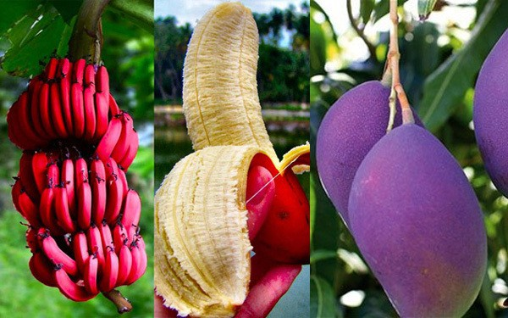
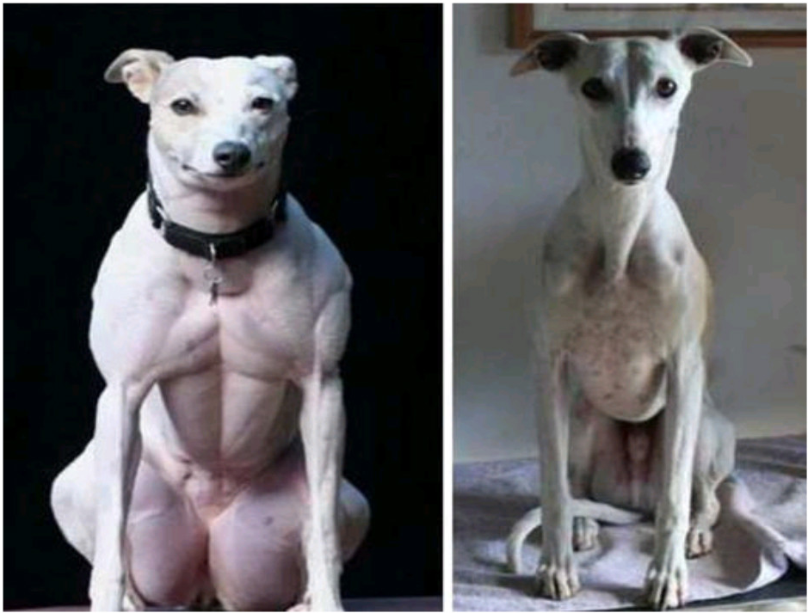
III. CÔNG NGHỆ GENE
2. Tạo thực vật và động vật biến đổi gene
a. Khái niệm:
Sinh vật biến đổi gene (sinh vật chuyển gene) là các sinh vật chứa gene ngoại lai (gene có nguồn gốc từ một cá thể khác, có thế cùng loài hoặc khác loài) trong hệ gene, gene ngoại lai có thể gắn vào những vị trí khác nhau trên nhiểm sắc thể. Ở sinh vật biến đổi gene, gene chuyển phải có mặt trong tất cả các tế bào của cơ thể, được biểu hiện thành protein tái tổ hợp có chức năng sinh học và được truyền từ thế hệ này sang thế hệ khác.

Slide 48
III. CÔNG NGHỆ GENE
2. Tạo thực vật và động vật biến đổi gene
b. Nguyên lí
- Nguyên lí của tạo thực vật biến đổi gene:
+ Để chuyển gene vào cơ thể thực vật, vector được sử dụng phổ biến là Ti plasmid (đã làm mất khả năng gây bệnh. Trên plasmid của vi khuẩn này có một đoạn T-DNA (Transfer DNA, chứa các gene tạo khối u của vi khuẩn) có thể gắn với DNA của tế bào chủ. Bên cạnh đó, để chuyển gene vào thực vật có thể dùng súng bắn gene, chuyển gene trực tiếp qua ống phấn, vi tiêm ở tế bào trần, dùng virus,...
+ Việc chuyển plasmid tái tổ hợp vào tế bào thực vật có thể tiến hành theo hai phương pháp: (1) biến nạp vào tế bào thực vật nuôi cấy nhờ xung điện, (2) chuyển plasmid tái tổ hợp vào trở lại vi khuẩn A. tumefaciens rồi cho vi khuẩn lây nhiễm vào tế bào thực vật nuôi cấy hoặc trực tiếp vào cây.

Slide 49
III. CÔNG NGHỆ GENE
2. Tạo thực vật và động vật biến đổi gene
b. Nguyên lí
- Nguyên lí của tạo động vật biến đổi gene: Lấy trứng từ con cái và thụ tinh in vivo rồi tiêm dung dịch chứa gene cần chuyển vào hợp tử ở giai đoạn nhân non, tiến hành nuôi cấy rồi cấy phôi vào tử cung con cái, con cái sẽ sinh ra đời sau mang gene chuyển.

Slide 50
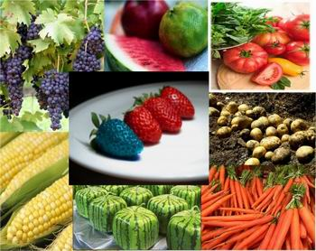
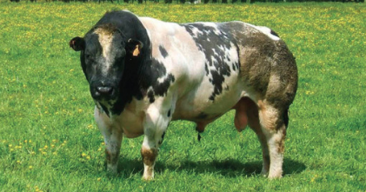
III. CÔNG NGHỆ GENE
2. Tạo thực vật và động vật biến đổi gene
c. Một số thành tựu
Nhờ kĩ thuật chuyển gene, con người đã đưa vào sản xuất nhiều giống thực vật và động vật biến đổi gene mang những tính trạng có giá trị như tăng khả năng kháng bệnh, chống chịu với các điều kiện bất lợi; có năng suất và chất lượng sản phẩm cao; có thể sản xuất các loại thuốc chữa bệnh cho con người.

Slide 51







VÒNG QUAY MAY MẮN
+1
+1.5
1
2
3
+1.5
Vỗ tay
Vỗ Tay
+0.5
Mất lượt
+1
QUAY

Slide 52


VÒNG QUAY MAY MẮN
Tại sao việc giải mã thành công hệ gene người đã mở ra nhiều triển vọng trong việc bảo vệ sức khoẻ con người?
QUAY VỀ
Việc giải mã thành công hệ gene người giúp giải thích cơ chế gây đột biến hoặc bất thường ở gene gây ra biểu hiện tính trạng bệnh ở người, đồng thời mở ra hướng điều trị mới là sửa chữa hoặc loại bỏ các gene gây bệnh và thay vào đó là gene lành (hay còn gọi là liệu pháp gene). Điều đó đã đóng góp rất lớn trong việc bảo vệ sức khỏe con người.

Slide 53



VÒNG QUAY MAY MẮN
Đột biến gene diễn ra theo hướng nào ít làm biến đổi chuỗi polypeptide nhất? Giải thích.
Đột biến đồng nghĩa (đột biến im lặng) ít làm biến đổi chuỗi nucleotide nhất. Vì đột biến này làm cho codon này bị biến đổi thành một codon khác nhưng mã hoá cùng một loại amino acid, có nghĩa là chuỗi nucleotide không thay đổi.
QUAY VỀ

Slide 54
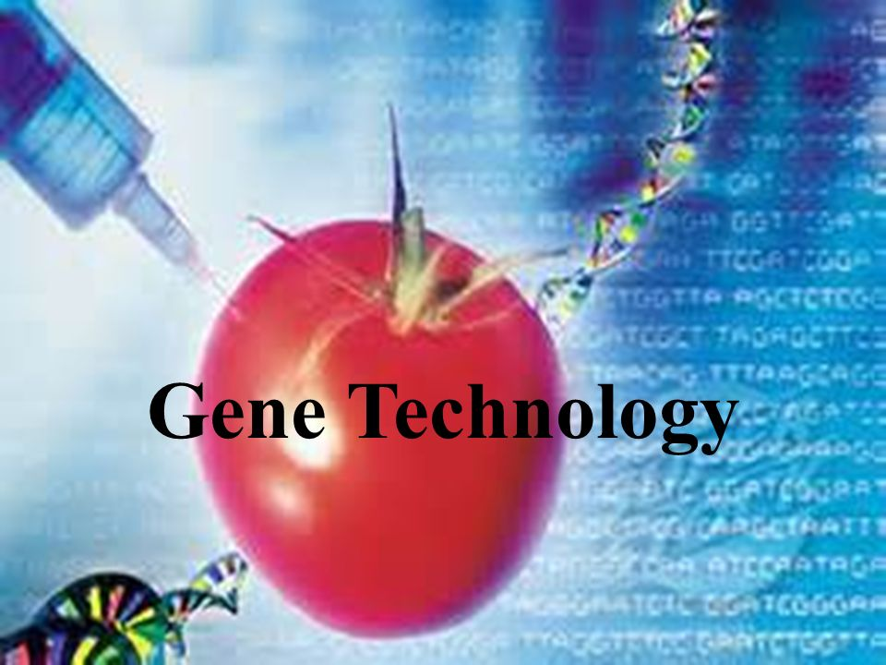
VÒNG QUAY MAY MẮN
Công nghệ gene có vai trò như thế nào đối với đời sống con người?
QUAY VỀ
Vai trò của công nghệ gene đối với đời sống con người: Nhờ kĩ thuật chuyển gene, con người đã đưa vào sản xuất nhiều giống thực vật và động vật biến đổi gene mang những tính trạng có giá trị như tăng khả năng kháng bệnh, chống chịu với các điều kiện bất lợi; có năng suất và chất lượng sản phẩm cao; có thể sản xuất các loại thuốc chữa bệnh cho con người.

Slide 55
VẬN DỤNG
Theo em, việc tạo giống sinh vật biến đổi gene có trái với đạo đức sinh học không? Tại sao? Quan điểm của em như thế nào về việc sản xuất và sử dụng sản phẩm biến đổi gene?
- Theo em, việc tạo giống sinh vật biến đổi gene có một phần trái với đạo đức sinh học. Vì:
+ Một số sinh vật biến đổi gene được tạo ra mạng lại nhiều lợi ích và tác hại của chúng vẫn chưa được ghi nhận tính đến thời điểm hiện tại, những sinh vật này cũng được kiểm soát nghiêm ngặt bởi các đạo luật nên chúng được tạo ra không trái với đạo đức sinh học.
+ Tuy nhiên, có một số sinh vật biến đổi gene được tạo ra không mang mục đích cụ thể, thậm chí còn gây ra tranh cãi và tác động tiêu cực, việc tạo ra những sinh vật đó là trái với đạo đức sinh học. Ví dụ điển hình là: tạo ra giống lợn mang khuôn mặt con người với mục đích nghiên cứu và làm vật nuôi.
- Quan điểm của em về việc sản xuất và sử dụng sản phẩm biến đổi gene: việc sản xuất và sử dụng sản phẩm biến đổi gene nếu được kiểm soát chặt chẽ và dùng đúng mục đích sẽ mang lại nhiều lợi ích cho con người, giải quyết được các vấn đề như năng suất cây trồng, an ninh lương thực; tuy nhiên sản phẩm biến đổi gene luôn khiến người tiêu dùng lo ngại về chính sự biến đổi gene đó.

Slide 56




